Slide 1
Intents – Interní Intent demo
Jaroslav Kudr pro OATGM

Slide 2
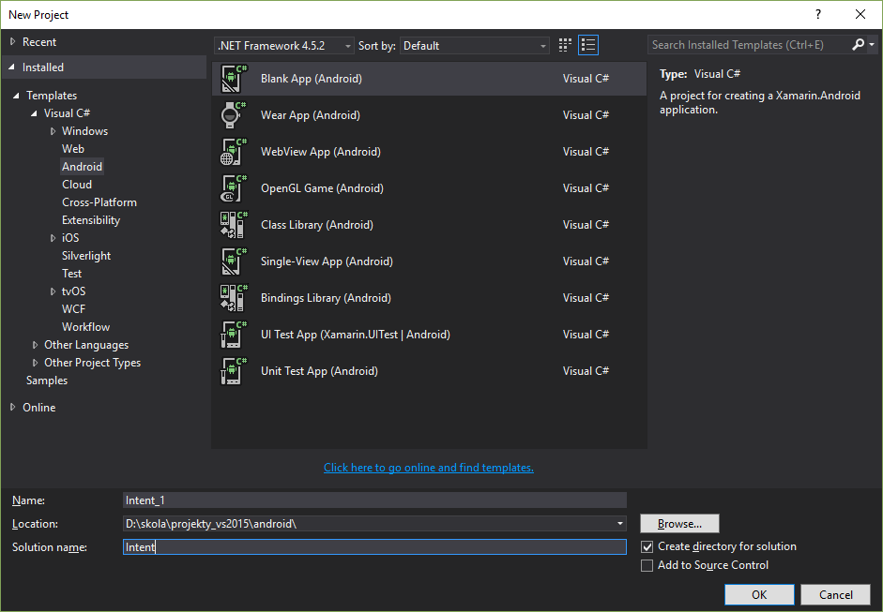
DEMo 1
Cílem vytvořit aplikaci, která vám umožní zavolat po stisku tlačítka.
Solution: Intent_DEMO
Name: Intent_1

Slide 3
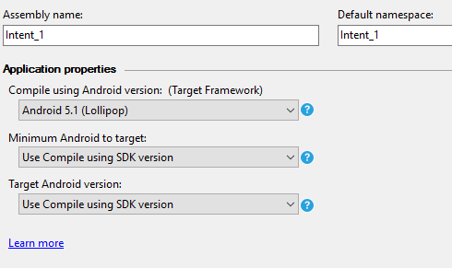
STEp 1
Zkontrolujte properties aplikace a vytvořte layout aplikace podle obrázku.

Slide 4
Step 2
Vložte do layoutu aplikace tlačítko: „Zavolej“
Id tlačítka: buttonCall

Slide 5
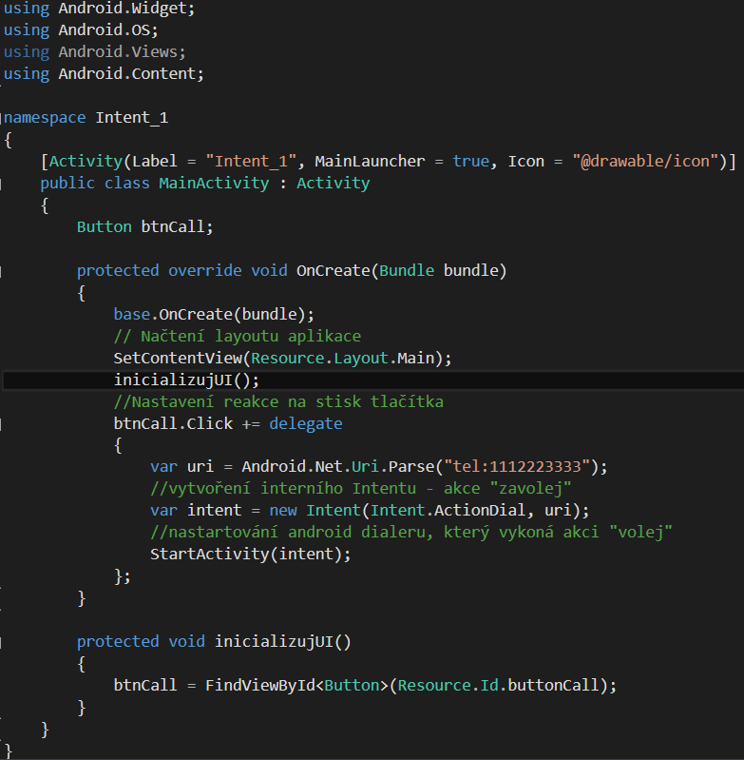
Step 3
Doplňte kód aplikace podle obrázku.

Slide 6
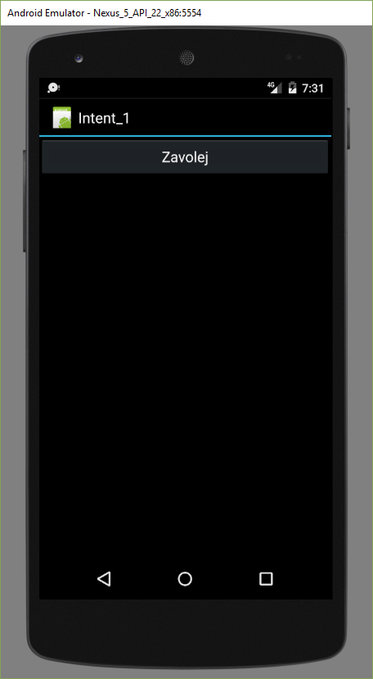
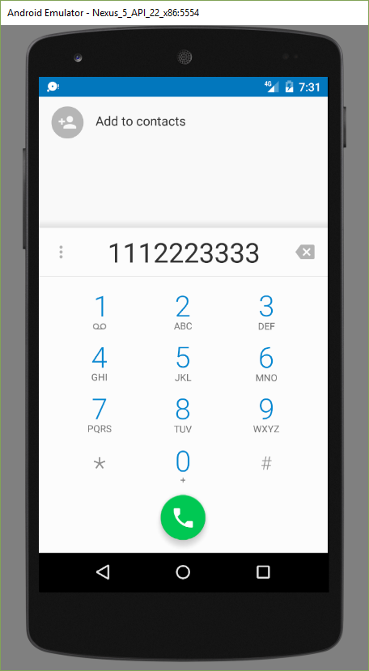
Step 4

Slide 7
DEMo 2
Cílem doplnit do aplikace Intent_1 funkčnost, která vám umožní zobrazit webovou stránku v prohlížeči.

Slide 8
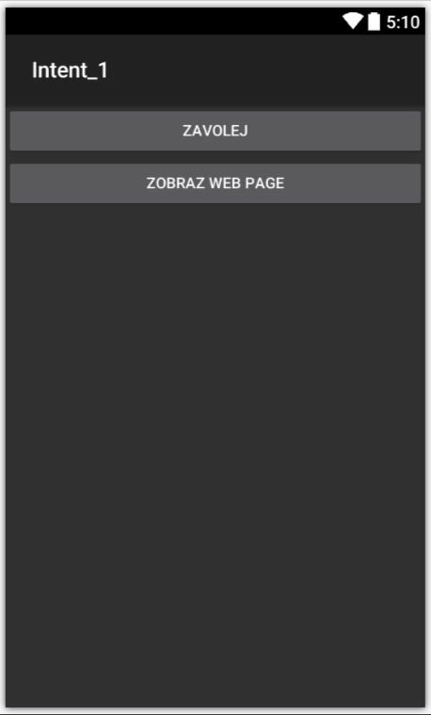
Step 1
Vložte do layoutu aplikace tlačítko: „Zobraz web page“
Id tlačítka: buttonWeb

Slide 9
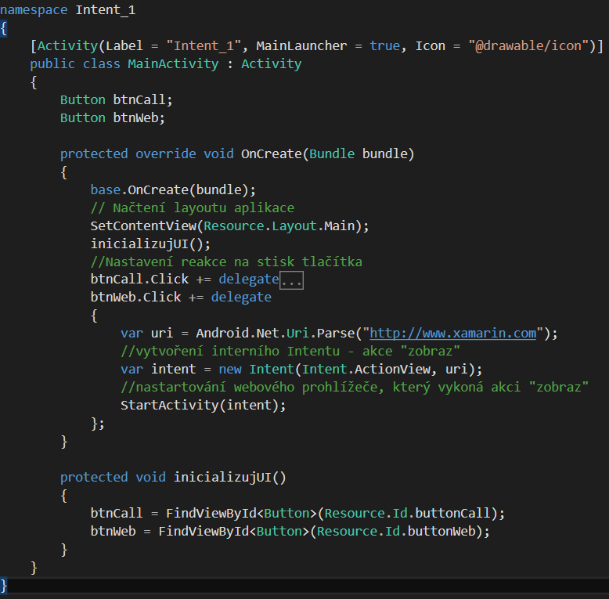
Step 2
Analogicky jako v příkladu DEMO_1 doplňte definici tlačítka.
Do aplikace doplňte kód ošetřující stisk druhého tlačítka.

Slide 10
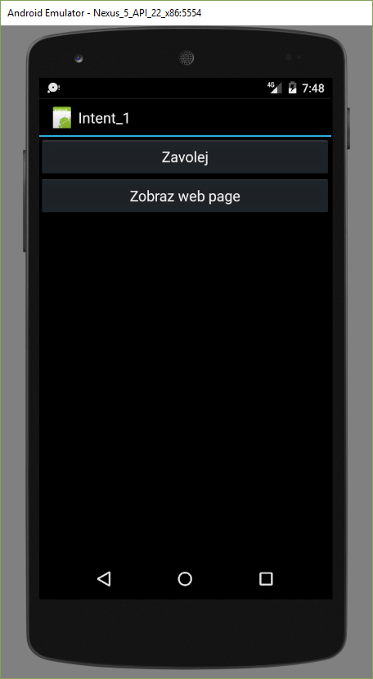
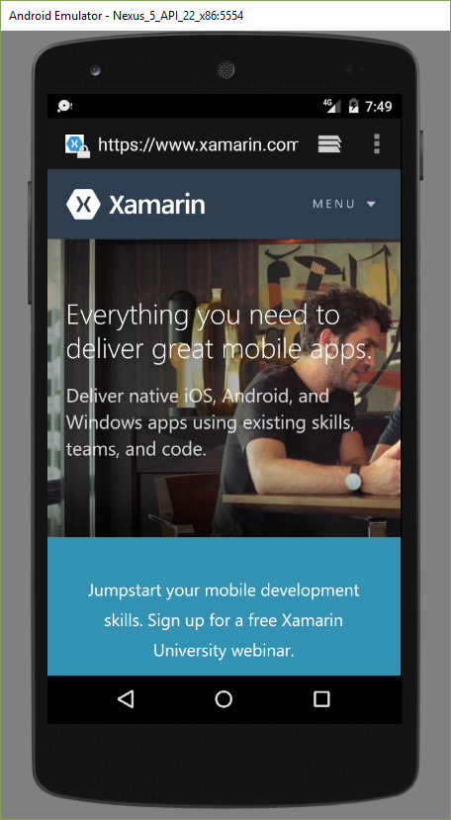
Step 3

Slide 11
Shrnutí
Uvedené dva příklady demonstrovali použití interních intentů.
Všimněte si, že jsme nikde nedefinovali, kdo (resp. Která aplikace/služba) má provést akci volej číslo nebo zobraz stránku.
Pouze jsme řekli co se má udělat pomocí vlastností (seznamu akcí nad objektem Intent)
O tom kdo danou akci vykoná rozhodne OS.

Slide 12
Úkol
Upravte druhý příklad tak, aby uživatel mohl zadat adresu webové stránky, která bude následně zobrazena.

Slide 13
V následující části budeme probírat problematiku externích intentů.

